Slide 1
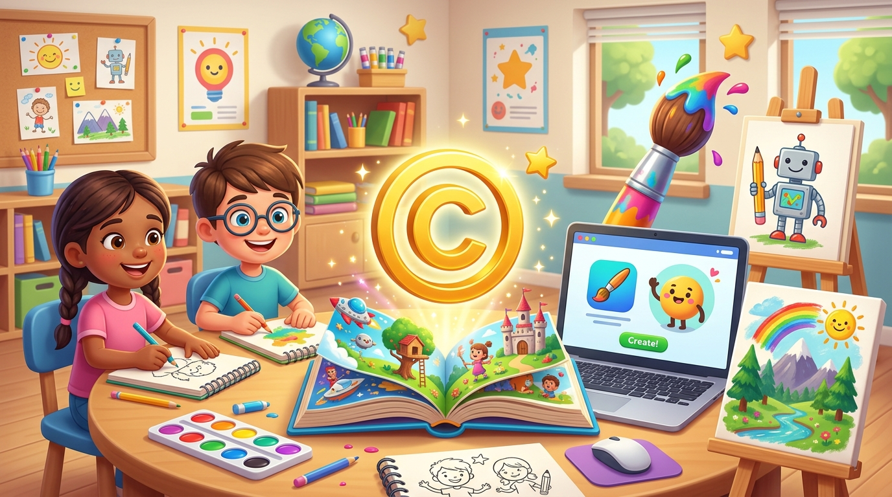
TIN HỌC LỚP 5 • TUẦN 12 • TIẾT 11
BẢN QUYỀN NỘI DUNG
THÔNG TIN (TIẾT 1)
Bài 5 • Chủ đề 4: Đạo đức, pháp luật & văn hóa số
Bộ sách: Kết nối tri thức với cuộc sống (Trang 24 - 26)
💡 Hiểu khái niệm Bản quyền nội dung thông tin
✍️ Nhận biết tác giả và các dạng tác phẩm số
🔐 Nắm vững quy tắc sử dụng hợp lệ & bảo mật sản phẩm

Slide 2
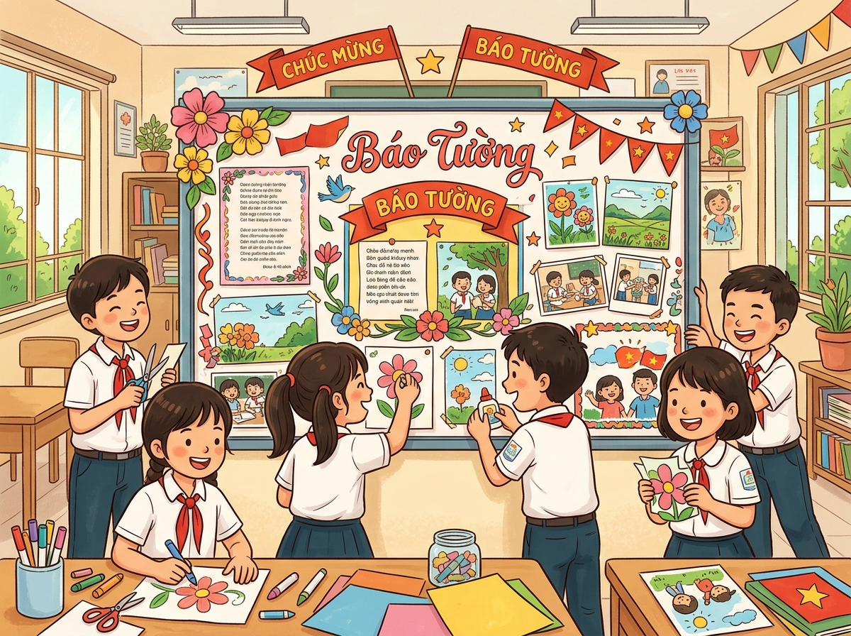
KHỞI ĐỘNG 🌸
Tình huống: Báo tường chào mừng ngày Nhà giáo Việt Nam
Cùng khám phá hoạt động làm báo tường của các bạn lớp 5A (SGK Tin học 5 - Trang 24)
📰 ĐỌC TÌNH HUỐNG DẪN DẮT:
• Các bạn học sinh lớp 5A làm báo tường chào mừng ngày Nhà giáo Việt Nam 20/11.
• Trong tờ báo tường có rất nhiều nội dung: bài thơ, bài viết, tranh vẽ... có bài tự sáng tác, có bài sưu tầm để thể hiện tình cảm với thầy cô.
❓ CÂU HỎI SUY NGHĨ:
Làm thế nào để người đọc phân biệt được bài nào do các bạn tự sáng tác, bài nào được sưu tầm từ sách báo?

Slide 3
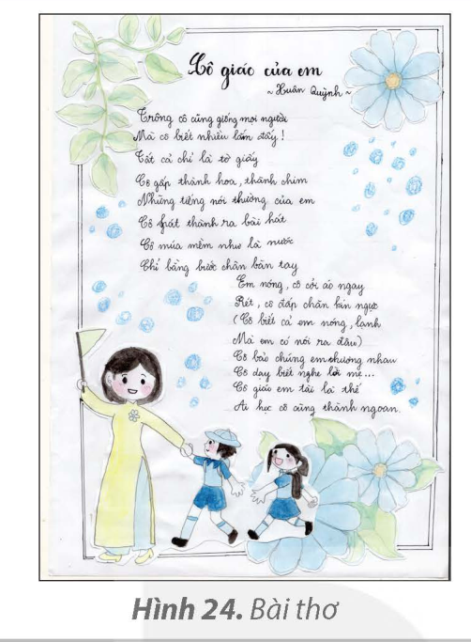
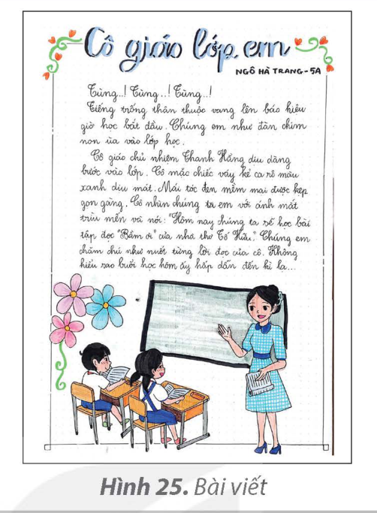
HOẠT ĐỘNG 1 🔍
Tác giả là ai? - Quan sát 2 bài báo tường lớp 5A
So sánh bài thơ Hình 24 và bài viết Hình 25 trong SGK Tin học 5 (Trang 25)
💡 CÂU HỎI THẢO LUẬN:
1. Bài thơ trong Hình 24 là của tác giả nào? Bài viết trong Hình 25 là của ai?
👉 Bài thơ của Xuân Quỳnh, bài viết của Ngô Hà Trang.
2. Theo em, tại sao phải ghi rõ tên tác giả?
👉 Để tôn trọng quyền sáng tạo của tác giả và người đọc biết xuất xứ tác phẩm!
📝 Bài thơ: "Cô giáo của em"
Tác giả: Nhà thơ Xuân Quỳnh (Sưu tầm)
✍️ Bài viết: "Cô giáo lớp em"
Tác giả: Bạn Ngô Hà Trang - Lớp 5A (Tự viết)

Slide 4
KIẾN THỨC MỚI 💡
1. Bản quyền nội dung thông tin là gì?
Khái niệm cốt lõi về quyền sở hữu trí tuệ trong học tập và cuộc sống
Nội dung thông tin là gì? 📁
Tác giả là ai? 👤
Bản quyền là gì? 🛡️
Được thể hiện dưới nhiều dạng:
• Văn bản (bài viết, bài thơ)
• Hình ảnh, tranh vẽ
• Âm thanh, bài hát
• Video, phim hoạt hình đa phương tiện.
Là cá nhân hoặc tổ chức trực tiếp sáng tạo ra nội dung thông tin và sở hữu tác phẩm đó.
(Ví dụ: Nhà thơ Xuân Quỳnh, bạn Ngô Hà Trang, NXB Giáo dục...).
Là quyền của tác giả cho phép hoặc không cho phép người khác sử dụng nội dung thông tin của mình.
Chỉ được sử dụng khi được tác giả cho phép!
🌟 HỘP KẾT LUẬN (GHI NHỚ SGK TRANG 25):
• Bản quyền nội dung thông tin là quyền của tác giả cho phép hoặc không cho phép người khác sử dụng nội dung thông tin.
• Chỉ được sử dụng nội dung thông tin khi được phép!

Slide 5
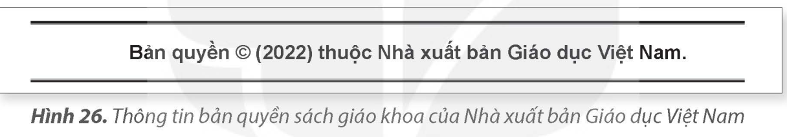
KIẾN THỨC MỚI 🔐
2. Truy cập hợp lệ & Bảo mật nội dung thông tin
Quy tắc khi sử dụng nội dung của người khác và cách bảo vệ sản phẩm của mình
1. KHI SỬ DỤNG NỘI DUNG CỦA NGƯỜI KHÁC
2. BẢO VỆ TÁC PHẨM & KÝ HIỆU BẢN QUYỀN ©
✅ Cần được tác giả cho phép và PHẢI GHI RÕ NGUỒN TIN.
• Nếu rõ tác giả: Ghi tên tác giả (Ví dụ: Thơ Xuân Quỳnh).
• Nếu không rõ tác giả: Ghi nguồn là "Sưu tầm".
• Nếu diễn đạt lại bằng lời của mình: Ghi "Phỏng theo..." (Ví dụ: Phỏng theo truyện Rùa và Thỏ).
❌ CẢNH BÁO ĐẠO ĐỨC: Truy cập nội dung người khác khi chưa được phép là vi phạm đạo đức! (Ví dụ: xem trộm, sao chép bài trong giờ kiểm tra).
• Giữ bí mật sản phẩm trong quá trình tạo ra để tránh bị đánh cắp.
• Ghi tên tác giả công khai trên sản phẩm đã hoàn thành.
• Đăng kí bản quyền và ghi thông tin bản quyền © (Copyright).
Hình 26: Ký hiệu bản quyền © của Nhà xuất bản Giáo dục Việt Nam

Slide 6
CHỐT KIẾN THỨC 🌟
Ghi nhớ cốt lõi SGK Tin học 5 - Trang 26
3 Nguyên tắc cơ bản học sinh cần ghi nhớ khi tham gia môi trường số
NGUYÊN TẮC 1
Khi sử dụng nội dung thông tin, cần được cho phép và ghi rõ nguồn tin.
NGUYÊN TẮC 2
Trong quá trình tạo ra nội dung thông tin, cần có ý thức giữ gìn, bảo mật thông tin.
NGUYÊN TẮC 3
Tác giả có thể ghi tên hoặc đăng kí bản quyền để bảo vệ quyền tác giả đối với nội dung thông tin.

Slide 7
THỬ THÁCH 1 🎯
Em hãy tìm phát biểu SAI trong các câu dưới đây:
Thử tài nhận định chính xác về bản quyền nội dung thông tin (SGK Trang 25)
A
Tác giả có quyền cho phép người khác sử dụng nội dung thông tin của mình.
B
Tác giả có quyền không cho phép người khác sử dụng nội dung thông tin của mình.
C
Nội dung thông tin được thể hiện dưới dạng văn bản, hình ảnh, âm thanh hay đa phương tiện,...
D
Nội dung thông tin phải gồm đầy đủ các dạng văn bản, hình ảnh, âm thanh.
👉 ĐÁP ÁN SAI CẦN CHỌN! (Không bắt buộc phải có đủ mọi dạng)

Slide 8
THỬ THÁCH 2 🔗
Trò chơi ghép nối: Tình huống & Cách ghi nguồn
Ghép mỗi tình huống ở cột trái với một cách ghi nguồn phù hợp ở cột phải (SGK Trang 26)
1) Sử dụng một bức ảnh của tác giả Nguyễn A.
➔
b) Tác giả: Nguyễn A
2) Sử dụng một bài thơ không rõ tên tác giả.
➔
c) Sưu tầm
3) Kể câu chuyện dựa trên nội dung truyện Cây khế.
➔
a) Phỏng theo truyện Cây khế

Slide 9
TỔNG KẾT TIẾT 1 🚀
Hôm nay chúng mình đã học được những gì?
3 Hành trang quý giá về bản quyền để các em tự tin học tập trên môi trường số
1. BẢN QUYỀN
2. SỬ DỤNG HỢP LỆ
3. ĐẠO ĐỨC SỐ
Hiểu rằng tác phẩm (bài viết, tranh vẽ, video) thuộc về tác giả sáng tạo ra nó.
Chỉ sử dụng khi được phép và luôn nhớ ghi rõ nguồn tin / tác giả.
Không xem trộm, không tự ý sao chép tài liệu của người khác khi chưa xin phép.

Slide 10
CHÚC MỪNG CÁC EM ĐÃ HOÀN THÀNH TIẾT 1! 🎉
🌟 Nhiệm vụ chuẩn bị cho Tiết 2:
• Xem trước Hoạt động 2 (SGK Trang 27): Tính riêng tư và Bản quyền nội dung thông tin.
• Chuẩn bị ý tưởng làm bài trình chiếu có trích dẫn nguồn hình ảnh chuẩn xác!
HẸN GẶP LẠI CÁC EM Ở TIẾT 2 NHÉ! 👋

